Slide 1



理想
坚持
行动
惊心动魄
创业路上 从未言弃

Slide 2

目录
一、自我介绍、团队情况
二、创业的失败经验谈
三、学姐建议

Slide 3
一、自我介绍、团队情况

Slide 4

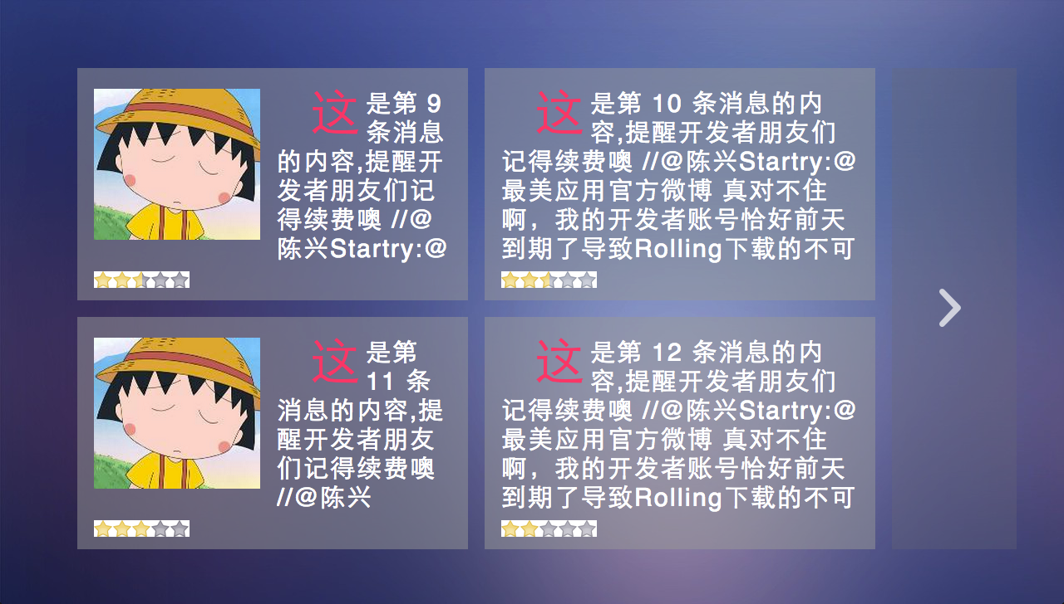
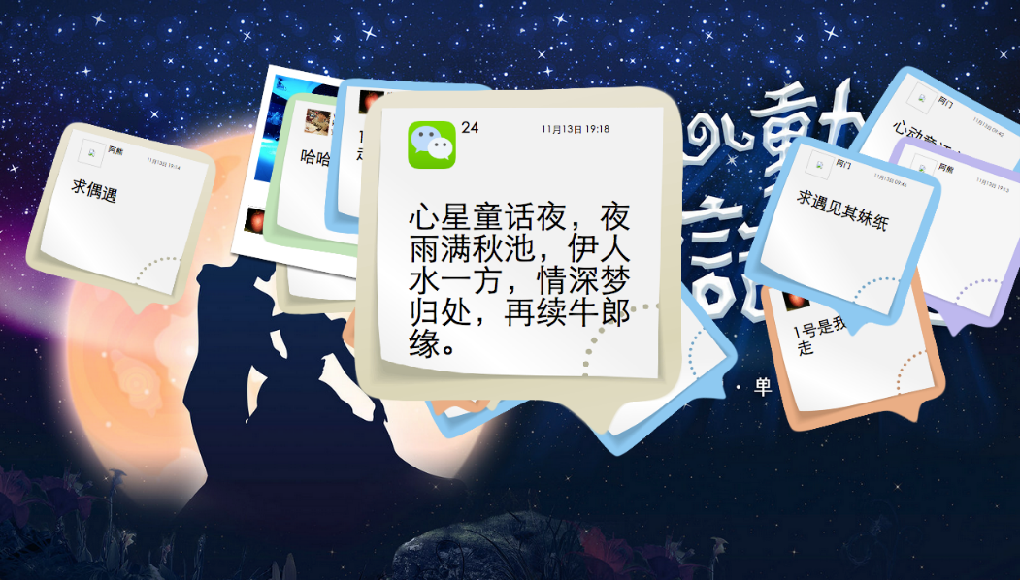
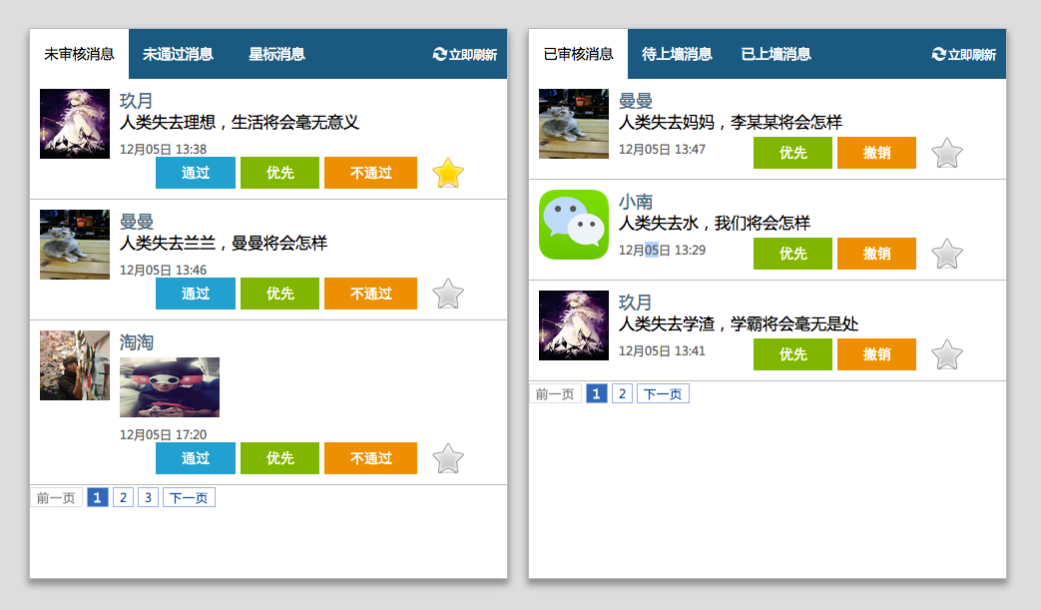
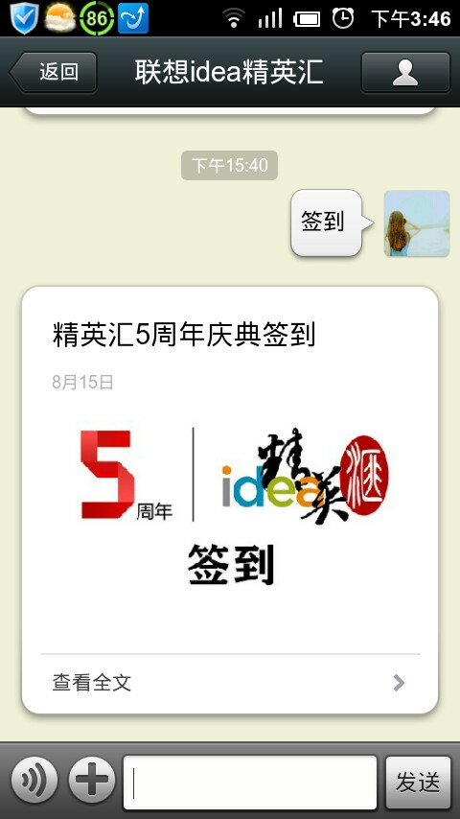
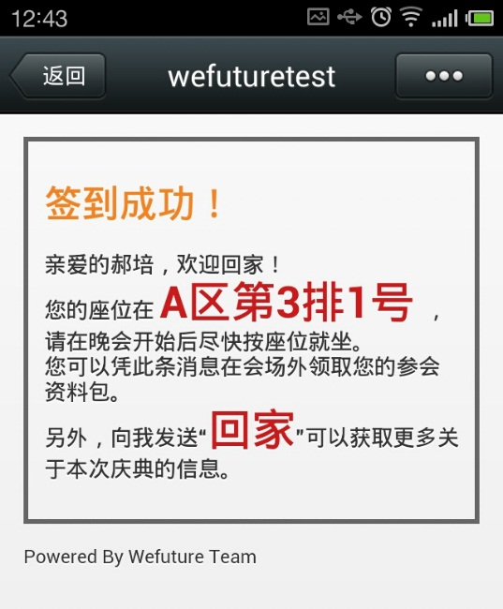
01
2013年，北邮

Slide 5




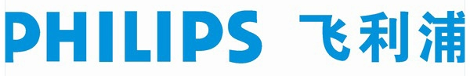
01
2013年，北邮
WEFUTURE---为企业提供基于微应用的行业解决方案

Slide 6
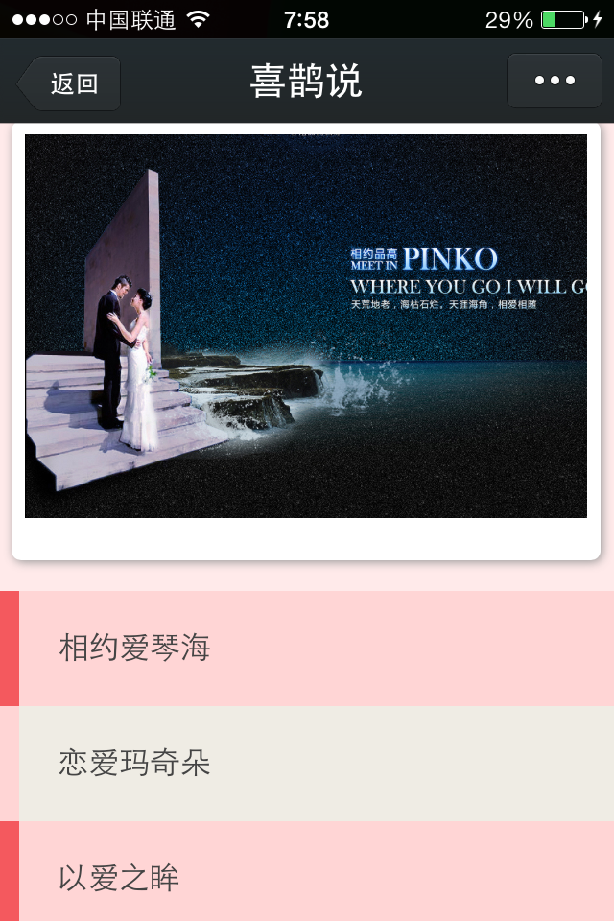


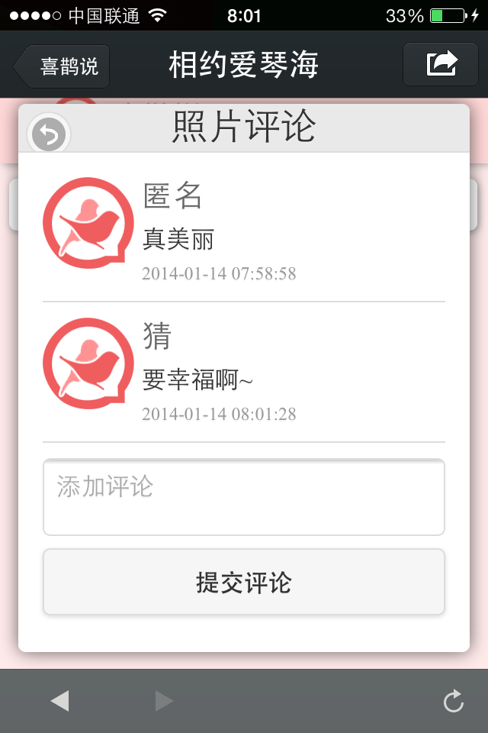
01
2013年，北邮

Slide 7

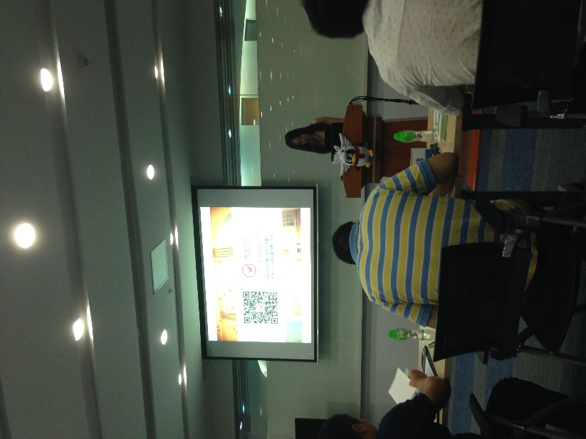
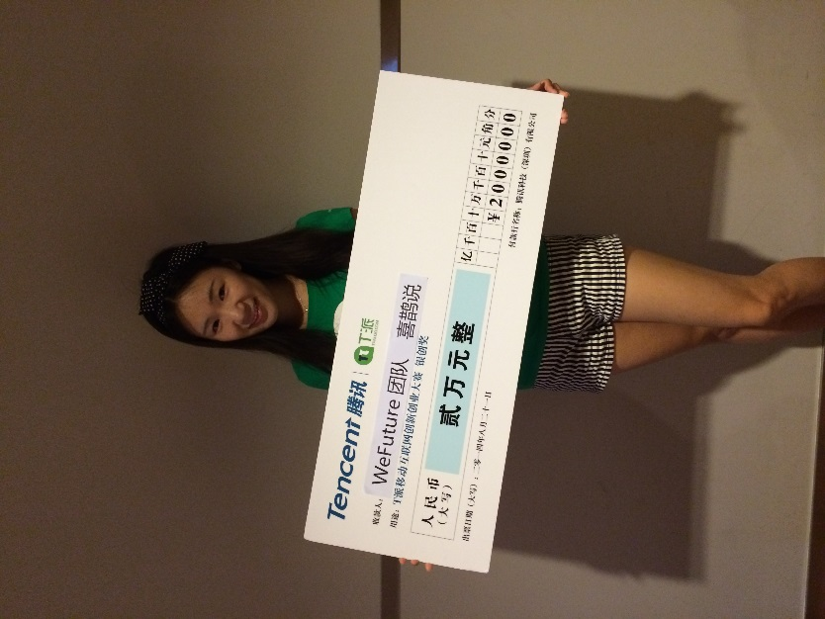
02
创业转折点
银创奖、pre-angle 特别奖

Slide 8
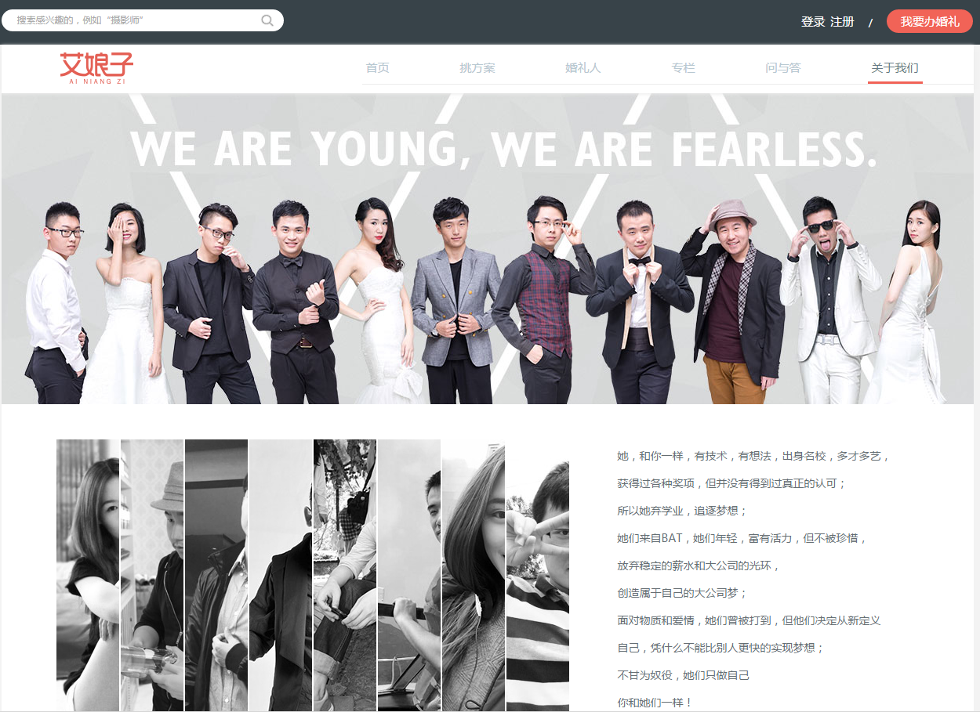



02
www.ainiangzi.com
艾娘子|
腾讯、阿里辞职创业，500万天使投资，产品上线，后期数据不佳，创业失败

Slide 9
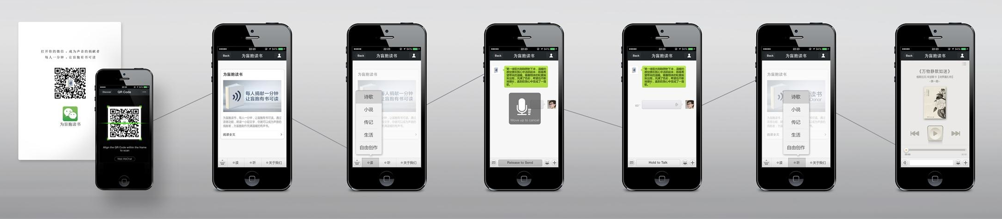

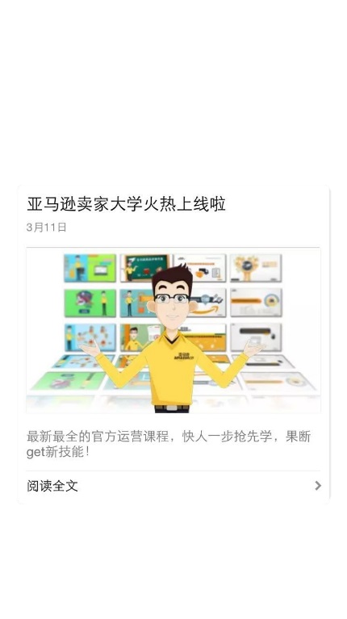
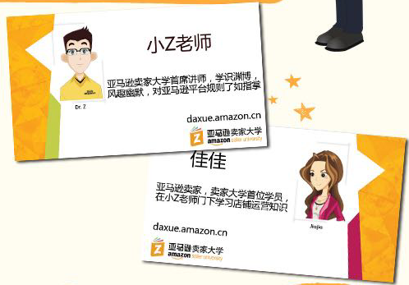
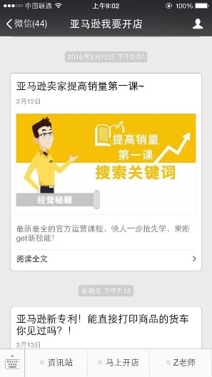
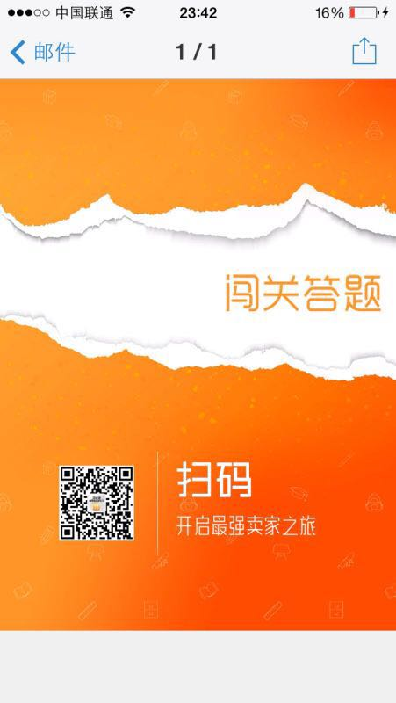


03
二次创业
腾讯公益项目－为盲胞读书
亚马逊
－第三方平台

Slide 10
二、第一次创业的失败经验谈

Slide 11

01
正确看待失败
其实一开始我是拒绝的。。。
推荐一本书－－《大败局》
Notes:
对近百位影响中国企业发展的重要任务的专访，寻找失败基因

Slide 12

02
学会复盘，才能走的更远
重新思考，重新开始

Slide 13
03
初创团队的三个要素
每个人都是壁垒，心怀感恩
包容能力
破冰能力
蚂蚁过河，抱团前行
人与人之间只有一种关系：合作

Slide 14

04
人比产品更重要
“想拉一个投资，把产品做上线以后交给别人运营。。。。”

Slide 15
04
人比产品更重要
“想拉一个投资，把产品做上线以后交给别人运营。。。。”
投团队而非投产品

Slide 16
04
人比产品更重要
“想拉一个投资，把产品做上线以后交给别人运营。。。。”
投团队而非投产品
Idea是不值钱的

Slide 17

05
做合格的创始人
“我需要500万，雇一个CEO做操盘手，雇一个CTO带项目，雇一个CXO做。。。。。。。”
反思：作为创始人的核心壁垒是什么

Slide 18

06
关于胆量
“一个优柔寡断的老板，不配拥有优秀的团队辅佐”
创业和跑步一样，一旦你有了“放弃”的年头，所有的能量就会立刻消失
胆量有的时候比智慧更重要
没有100%完美无风险的方案，如果
你没有勇气，永远选择代价最小的，
而对应的收获也是最普通的

Slide 19
07
一辈子做一件事就够了
什么是契约精神？它是信任，是安全感，是约束，是我们拥有未来的保证。
契约精神
“你可以在任意时刻给任意人发送任何东西；但是选择给谁发送、发送什么以及何时发送，或者，选择在什么时候接收什么则变成了需要动脑子的事情。选择不接入什么成为关键。” - 《失控》
在如今信息爆炸的时代，决定放弃什么，才是真正的智慧。

Slide 20
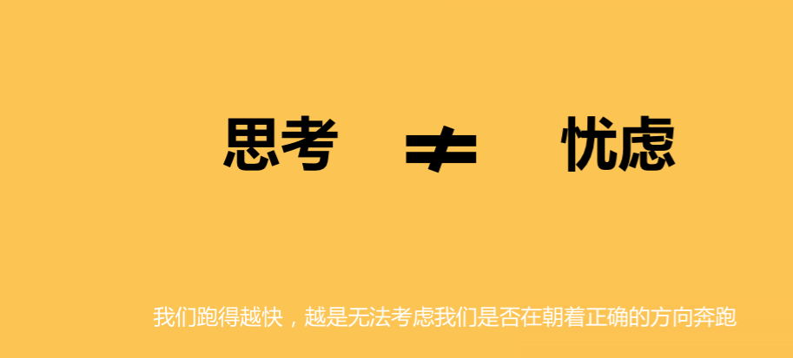
08
关于思考

Slide 21

09
偏执的艺术
早起创业，民主会让你死的很惨
作为创始人希望团队的人把商业模式想清楚－－天方夜谭
疯狂到变态的偏执狂，是内心世界的力量源泉
没有目的的开会，是最浪费时间的事情

Slide 22

10
SMART Money
创业的路还很长，能找到真正契合的人一路相伴是一种运气
投资人提供的，不仅仅是money

Slide 23

11
关于执行力
“天下武功，唯快不破，快速迭代，你会越来越强大”
有的时候，直觉可能会更重要

Slide 24

12
快速学习能力的培养
1、踏实：“他根本没有挑战过连续思考复杂的问题，或者说，他根本没有深读过这个领域最经典（往往也是最枯涩）的一本书”
2、承认自己并不是神童
3、让知识成体系

Slide 25

13
在团队中做一个能感染别人的人
初创团队：
让团队人拼命干活最好的方法是－－
你更加拼命

Slide 26
三、学姐建议
2.1、初创团队做产品
2.2、初创团队做技术
2.3、初创团队拉投资
2.4、初创团队选合伙人

Slide 27

01
初创团队做产品－方向
最大的难题－－太自由，没方向
解决：找到一个封闭式的区间，自我探索。
抽象问题具体化
为团队设置一个简单可行的目标
Notes:
氢弹
5分钟叫车？
40分钟送到家门口
看到什么就做什么

Slide 28
01
初创团队做产品－精巧
曾经有两个犹太人，一个老人，一个年轻人，他们口渴要喝水，老人让年轻人去烧水。年轻人灌满一壶水开始烧，最后因为柴火不够水没有烧开。年轻人很郁闷，老者就问，在柴火有限的情况下，你觉得怎么才能将水烧开？

Slide 29
01
初创团队做产品－精巧
曾经有两个犹太人，一个老人，一个年轻人，他们口渴要喝水，老人让年轻人去烧水。年轻人灌满一壶水开始烧，最后因为柴火不够水没有烧开。年轻人很郁闷，老者就问，在柴火有限的情况下，你觉得怎么才能将水烧开？
选择做最有意义的事情

Slide 30
01
初创团队做产品－从客户需求入手
功能
确定
时间
资源
客户价值驱动
计划驱动
时间
资源
可变
功能
公司刚刚成立的时候，我是如何打败竞争对手拿到亚马逊第三方平台的标的

Slide 31

01
初创团队做产品－数据
产品关键指标的统计，在产品开发过程中就应该埋好点，要求能够第一时间统计到。如果能够做到近乎实时统计，当然更好。
其实做产品没有绝对的对错，让数据定输赢。
艾娘子从数据中看到的。。。

Slide 32
01
初创团队做产品－节奏
团队最好能保持自己固定的工作节奏，不要搞疲劳战，不要搞无意义的消耗战。更不要看同业产品有什么功能就跟进去做什么功能，跟着别人亦步亦趋，自己节奏会先乱掉。
艾娘子跟着易结网，最后离自己越来越远。。
控制好节奏，意味着一个团队各个环节应该衔接好。产品做的不错，那么运营就必须要跟上，运营一旦能跟上，服务也要跟上
产品
运营
服务

Slide 33
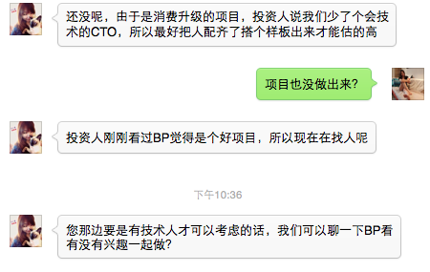
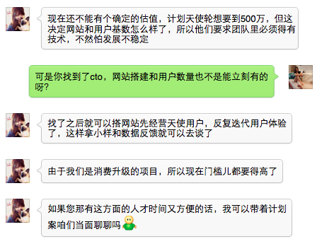
01
初创团队做产品－产品不是app，内容也是产品
如果产品的功能做的不够好，那就不如把产品里的内容先做好，内容要比 App 更容易传播。内容本身就是产品，内容本身就是功能。
如果是起步中的团队，你大多数情况下不需要花很多精力去做网站，不需要去找CXO做一个根本没几个人用的 App，写几篇好文章传播效应更广。
微信微博就是很好的传播平台，你为什么不好好利用? 在任何一个地方能够取得优势的话，都可以提升你的产品覆盖能力。

Slide 34
三、学姐建议
2.1、初创团队做产品
2.2、初创团队做技术
2.3、初创团队拉投资
2.4、初创团队选合伙人

Slide 35
02
Native App & Web App&Hybrid App
客户端
Native App 架构的客户端中包含了界面展现、业务逻辑、数据模型三个部分。
通过网络访问服务器端的各种服务。
以手机导航软件为例，在手机上会使用相应操作系统的API开发界面，然后调度业务逻辑层的进行功能实现。当需要展现地图时，如果手机上没有地图数据，就会使用经纬度坐标访问服务器上的地图服务，从服务器获取地图数据，解析后再通过界面绘制出来。在这样的交互下，服务器端的服务独立性较强，其业务形态完全是由客户端控制和调度。
优势：所以客户端的表现力相当丰富，性能较高，用户体验也比较出色。
劣势：客户端的开发工作量大，逻辑复杂；客户端不利于移植，必须针对不同的操作系统进行单独的适配开发工作；客户端软件升级和维护困难；服务器端要支持多客户端，难于扩展。
界面展现
业务逻辑
数据模型
服务器端
服务
服务
服务

Slide 36
02
Native App & Web App&Hybrid App
客户端
浏览器
客户端不再需要开发工作，退化为使用内置的浏览器与用户交互。服务器端以HTML5、CSS3、 JavaScript作为前端供浏览器展示，使用其他服务器端技术实现业务逻辑和数据库管理。
优势：无客户端，不需要专门的开发和移植工作。即使使用WebView控件的客户端，也易于开发和移植。另外的优势就是由于代码全部在服务器端，所以易于扩展和升级。
劣势：服务器端的开发工作量大，逻辑复杂；界面响应稍慢，性能弱；
服务器端
网页展现
业务逻辑
数据存储

Slide 37
02
Native App & Web App&Hybrid App
客户端
在 目前Web App受限于浏览器或前端技术未标准化的情况下，可以进行组合应用，这种应用也被称为Hybrid App，、在这种结构中， 对于侧重性能、体验、设备特性、本地数据管理的部分，采用Native的方式，其余的部分采用Web方式，通过这种结合，可以有效地形成互补。
现在采用这种融合方案的应用正在日渐增多，既可以发挥本地应用的优势，又能有机地整合后 端资源。
对于需要本地化的部分，继续采用操作系统的API接口进行客户端开发，对于适合Server端的部分，通过嵌入WebView等浏览器控件进行实 现，也可以采用像PhoneGap这样的框架来消除网页展现中难于使用设备本身特性的缺点。
界面展现
浏览器
业务逻辑
数据模型
服务器端
网页展示
服务
服务
服务

Slide 38
02
移动互联网时代的开发新模式
跨平台
多套代码、不同技术工种、业务逻辑同步，这是折磨人的过程。跨平台技术在早期大多因为性能问题夭折，但中后期硬件能力增强后又会占据主流，因为跨平台确实是刚需。
快速
迭代
谁对用户的需求满足的更快，试错成本更低，谁就拥有巨大优势。使用原生开发，从招聘、开发、上线各个环节的效率都慢一倍以上。参与的人越多，沟通效率往往拖慢不止一倍。
减低
成本
使用原生开发的App和竞争对手使用hybrid开发的App没什么区别，但你的开发成本高出一倍。
导流
入口多
HTML5应用导流非常容易，超级App、搜索引擎、应用市场、浏览器，到处都是HTML5的流量入口。而原生App的流量入口只有应用市场。聪明的开发者当然会玩转各种流量入口从而取得更强的优势。
Notes:
跨平台 在多屏年代，开发者的痛苦指数非常高，人人都期盼HTML5能扮演救星。多套代码、不同技术工种、业务逻辑同步，这是折磨人的过程。有点类似个人电脑早期世界，那个时候的每家电脑都有自己的操作系统和编程语言，开发者疲于做不同版本，其实DOS的盛行也很大程度是因为开发者实在没精力给其他电脑写程序。跨平台技术在早期大多因为性能问题夭折，但中后期硬件能力增强后又会占据主流，因为跨平台确实是刚需。
快速迭代 移动互联网是一个快鱼吃慢鱼的时代，谁对用户的需求满足的更快，谁的试错成本更低，谁就拥有巨大的优势。互联网产品大多免费、且有网络效应，后入者抢夺用户的难度非常大。使用原生开发，从招聘、开发、上线各个环节的效率都慢一倍以上，而且参与的人越多，沟通效率往往拖慢不止一倍。
减低成本 创业者融资并不容易，如何花钱更高效非常重要。如果你使用原生开发的App和竞争对手使用HTML5开发的App没什么区别，但你的开发成本高出一倍，我相信没有投资人会喜欢给你投钱。
导流入口多 HTML5应用导流非常容易，超级App（如微信朋友圈）、搜索引擎、应用市场、浏览器，到处都是HTML5的流量入口。而原生App的流量入口只有应用市场。聪明的HTML5开发者当然会玩转各种流量入口从而取得更强的优势。
分发效率高 前段时间微信朋友圈风靡一时《神经猫》，这个游戏如果放到Appstore，绝对没有那么多流量，超级App带来的流量，远大于原生应用市场。假如微信允许游戏在桌面创建快捷方式、假如游戏后续升级解决持续娱乐问题，未来不可想象。除了入口多、流量大，导流效率高也不可忽视，谁都知道：页游和端游打同样的广告，广告变用户的转化率，页游远远高于端游。

Slide 39
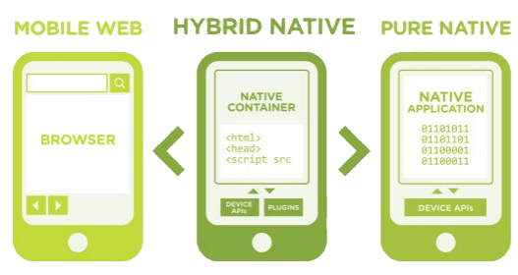
02
Native App & Web App&Hybrid App
 | Web App | Hybrid App | Native App
开发成本 | 低 | 中 | 高
维护更新 | 简单 | 简单 | 复杂
体验 | 差 | 优 | 优
Store或Market认可 | 不认可 | 认可 | 认可
安装 | 不需要 | 需要 | 需要
跨平台 | 优 | 优 | 差

Slide 40
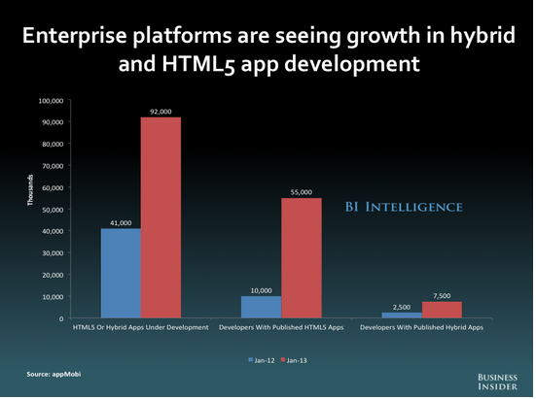
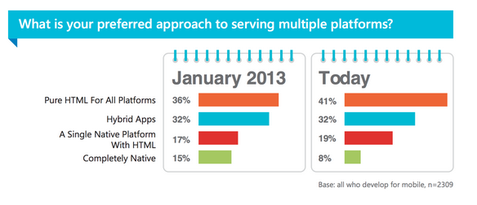
02
Hybrid App发展迅猛
在受访的2309个Mobile开发者中，到2013年8月为止完全使用Native开发的只有8%，而剩余的92%都可以被认为使用的是Hybrid
Hybrid惊人的增长速度：2013年无论是开发中、已发布的Hybrid（或HTML App）均相比于2012年出现了超过125%～400%的增长率

Slide 41
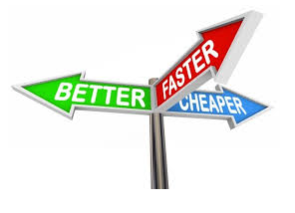
02
Hybrid－－Ionic
Ionic 采用Google的Angularjs作为基础，是一个用HTML, CSS 跟JS 开发的一个用于移动设备的混合APP 开发框架，采用 Sass与AngularJS 开发
Ionic
Javascript
Ionic
CLI
Ionic
CSS
Angular UI
Router
Cordova／PhoneGap
Ionic极度强调性能，并且通过限制DOM交互、完全移除jQuery以及使用像translate(z)这种特定的硬件加速的CSS滤镜触发移动设备上GPU——与由动力不足的移动浏览器提供的交互相比这种方式提供了硬件加速的交互——等方式使速度最大化。
Android
SDK
IOS
SDK
ionicons
AngularJS

Slide 42
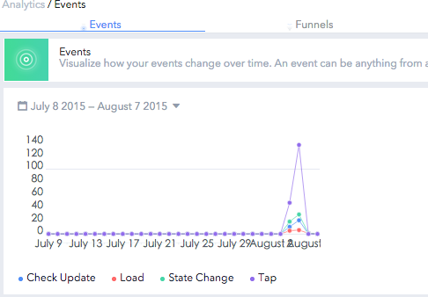
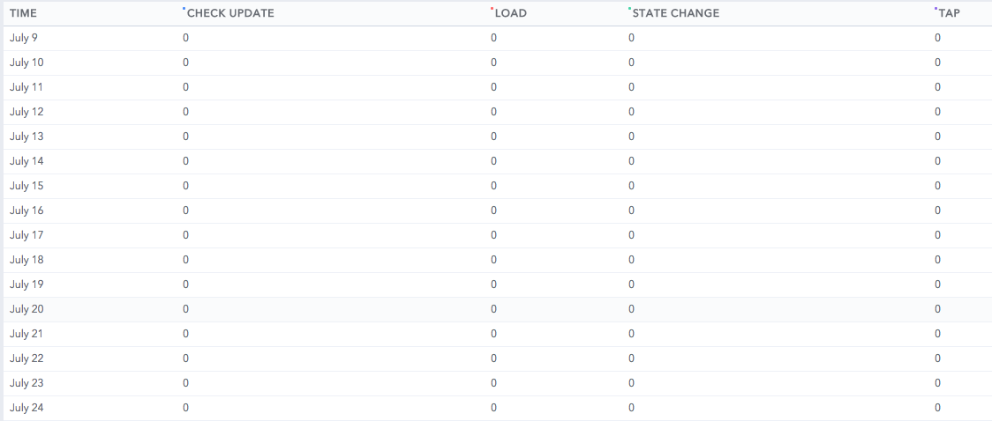
02
完善的分析功能
完整的分析平台会跟踪用户的交互的每个部分内的离子的应用程序可以轻松地找到痛点，并在其上重点领域（我们甚至将有热图）。

Slide 43
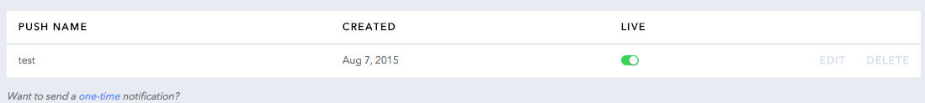
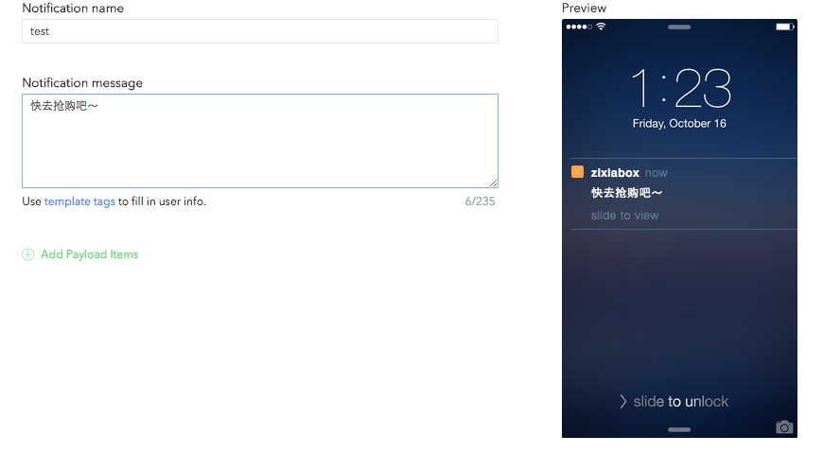
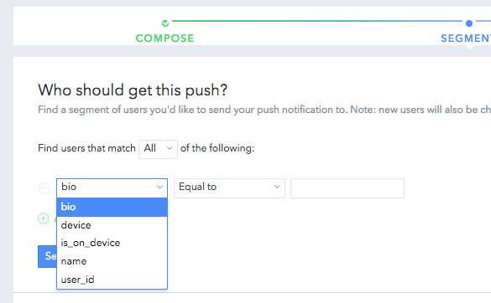
02
轻松的推送功能
推送功能将让你轻松发送推送通知到多个平台，计划营销通知，并针对特定用户群，全部通过一个直观的用户界面，以及一个REST API。

Slide 44
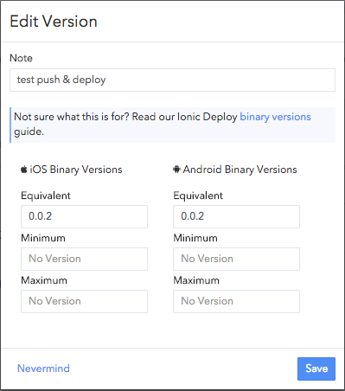
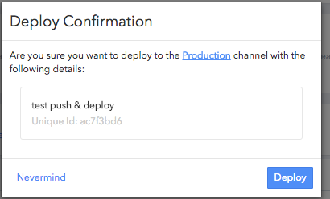
02
便捷的自动更新
Ionic部署将允许您无需重新提交到应用商店和跟踪历史的更新您的应用程序Ionic，所以你可以回滚到以前的版本并撤销在任何时间发生的变化。

Slide 45
三、学姐建议
2.1、初创团队做产品
2.2、初创团队做技术
2.3、初创团队拉投资
2.4、初创团队选合伙人

Slide 46
03
如何写BP
1.一句话介绍产品
2.用户面临的问题
3.我们的解决方案
4.相关的市场规模
5.我们的商业模式
6.现阶段竞争分析
7.初期市场切入点
8.执行现状和规划
9.核心成员的背景
10.创始人股权结构
11.六个月支出计划
Notes:
给你一个年轻的婚礼梦

Slide 47
三、学姐建议
2.1、初创团队做产品
2.2、初创团队做技术
2.3、初创团队拉投资
2.4、初创团队选合伙人

Slide 48

04
如何选择合伙创业－－走过的坑
一开始就组建一个豪华团队
团队分工过于接近
股份结构太过分散、平均
贸然和不熟悉的人一起创业
所有成员都是兼职创业

Slide 49

04
如何选择合伙创业
仅个人参考
1、股份平均很难走到最后

Slide 50
04
如何选择合伙创业
仅个人参考
1、股份平均很难走到最后
2、选择至亲朋友合伙，风险极高（道德绑架）

Slide 51
04
如何选择合伙创业
仅个人参考
1、股份平均很难走到最后
2、选择至亲朋友合伙，风险极高（道德绑架）
3、选择陌生人合伙，风险更高

Slide 52
04
如何选择合伙创业
1、在团队中已经奠定了非常良好的位置
（公司leader，学校学长）

Slide 53
04
如何选择合伙创业
1、在团队中已经奠定了非常良好的位置
（公司leader，学校学长）
2、自己先干一段时间，再把周围的人拉进来。

Slide 54
04
如何选择合伙创业
1、 多谈几次，每次多花点时间谈透，多谈业务和工作的细节。
2、 多场景接触，比如说一起撸串、喝茶、爬山、打球、打牌、喝酒等，多谈点与工作无关的事情，从不同的场景中来对创业伙伴做出综合判断。
3、 找参谋一起谈。这个参谋可以是团队中经验和阅历比较丰富的个人，也可以是你们的投资人。
4、 做背景调查。背景调查是很有效的方法，尤其是如果能找到了解对方情况、眼光犀利且愿意跟你开诚布公的人，将会事半功倍。之所以把这条放到最后，是因为你需要具备用前三种方法，自己排除掉95%地雷的能力; 。
Notes:
1、 多谈几次，每次多花点时间谈透，多谈业务和工作的细节。这些年我在不同的企业中见过不少典型的面霸，他们面试时表现很好，很能打动人，所以往往能拿到不错的职位，但是实际能力非常一般。其实这种人也容易分辨，多问业务方面的细节并听听他的回答是否言之有物。只要问问细节，南郭先生其实是很容易原形毕露的;
2、 多场景接触，比如说一起撸串、喝茶、爬山、打球、打牌、喝酒等，多谈点与工作无关的事情，从不同的场景中来对创业伙伴做出综合判断。此外，重要合伙人一定要跟对方的家人或准家人接触，因为创业不仅仅是工作选择，更是生活方式的选择，没有家人的支持是很难坚持下去的;
3、 找参谋一起谈。这个参谋可以是团队中经验和阅历比较丰富的个人，也可以是你们的投资人。我曾经开玩笑说过，投资人就是专业跟CEO打交道的人。投资人的工作性质决定了他们需要跟不同的牛人接触，阅人无数之后，自然识人的能力也会高一些。事实上，我们AA投资的投后服务工作重点之一就是帮已投项目找人或看人;
4、 做背景调查。背景调查是很有效的方法，尤其是如果能找到了解对方情况、眼光犀利且愿意跟你开诚布公的人，将会事半功倍。之所以把这条放到最后，是因为你需要具备用前三种方法，自己排除掉95%地雷的能力;同时，不是所有情况下都能找到合适的人去做背景调查。所以，为了能找到合适的创业合伙人，创业者需要提前布局，扩展人脉。

Slide 55

谢谢！
有些事是不能慢的，要杀伐决断，立即行动
有些事是不能快的，要沉静谦卑，酝酿等待。
往前走，得失看得见。

